Slide 1
SYSTEMATIQUE ET BIOLOGIE DES SERPENTS
Dr. AKAFFOU Marc Hermann
Dr. Pharmacie-venimologie IPCI
Dr. Zoologie -Herpétologie Maître -Assistant UFHB
Président Afrique de l’Ouest SAV

Slide 2
OBJECTIFS
Décrire les espèces Ophidiennes dangereuses Ivoiriennes
Décrire la denture des ophidiens
SERPENTS = OPHIDIENS= OPHIDISME
LEZARDS = LACERTILIENS
TORTUES = CHELONIENS
CROCODILES= CROCODILIENS

Slide 3
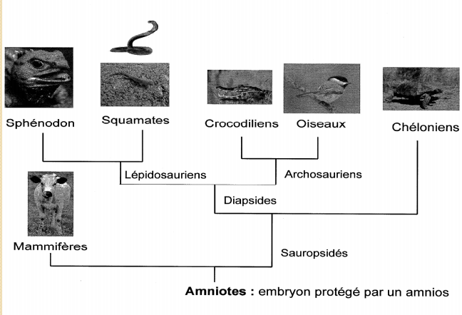
Arbre phylogénétique des Vertébrés(Amniotes)

Slide 4
Position systématique des serpents
Règne : Animal
Embranchement : Cordés (Craniates /vertébrés)
Classe : Sauropsidés
Sous –classe : Diapsides
Infra-classe : Lépidosauriens
Super-ordre: Squamate
Ordre : Ophidiens

Slide 5
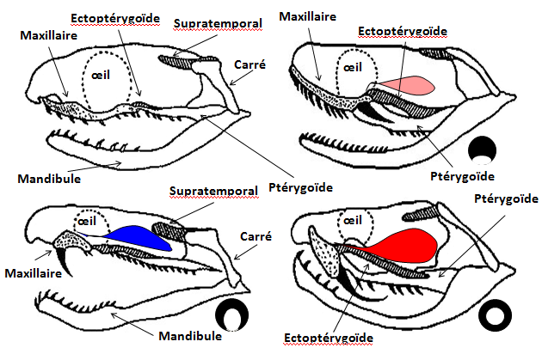
ELEMENTS DE BIOLOGIE (2)
Denture
Opisthoglyphes
Aglyphes
Proteroglyphes
Solenoglyphes

Slide 6
Familles Ophidiennes connues de Côte d’Ivoire(catalogue of life, 2018)
Ophidiens primitifs ou serpents aveugles ou à deux têtes
Typhlopidae et Leptotyphlopidae
Ophidiens évolués
Boidae
Pythonidae
Colubridae
Lamprophiidae

Slide 7
Familles Ophidiennes connues de Côte d’Ivoire(2)
Elapidae (Elapidés)= Cobras = Naja et Mambas= Proteroglyphes
Viperidae (Vipéridés)= Vipères = Solenoglyphes

Slide 8
LES OPHIDIENS (SERPENTS): ETAT DES CONNAISSANCES ACTUELLES DE LA FAUNE IVOIRIENNE
DR AKAFFOU MARC H.
HERPETOLOGUE
UNIVERSITE HOUPHOUET BOIGNY
INSTITUT PASTEUR DE CÔTE D’IVOIRE

Slide 9
ESPECES D’INTERÊT MEDICAL
102 Espèces répertoriées en CI
53 espèces Aglyphes
49 espèces venimeuses
9 espèces potentiellement dangereuses prises en compte par le sérum antivenimeux existant

Slide 10
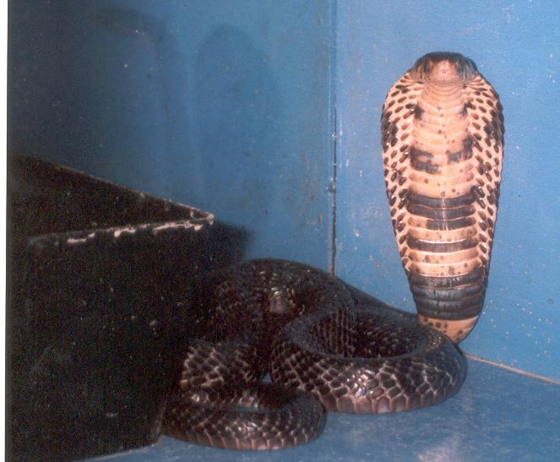
Naja guineensis : le cobra des forêts ELAPIDAE=proteroglyphes

Slide 11
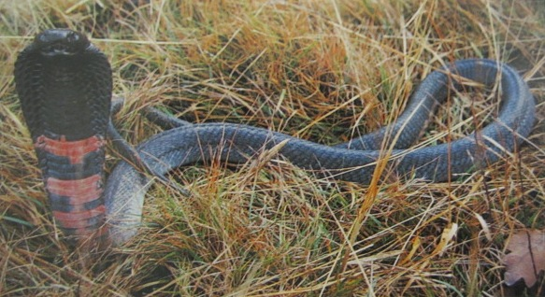
Naja nigricollis : cobra cracheur ELAPIDAE=proteroglyphes

Slide 12
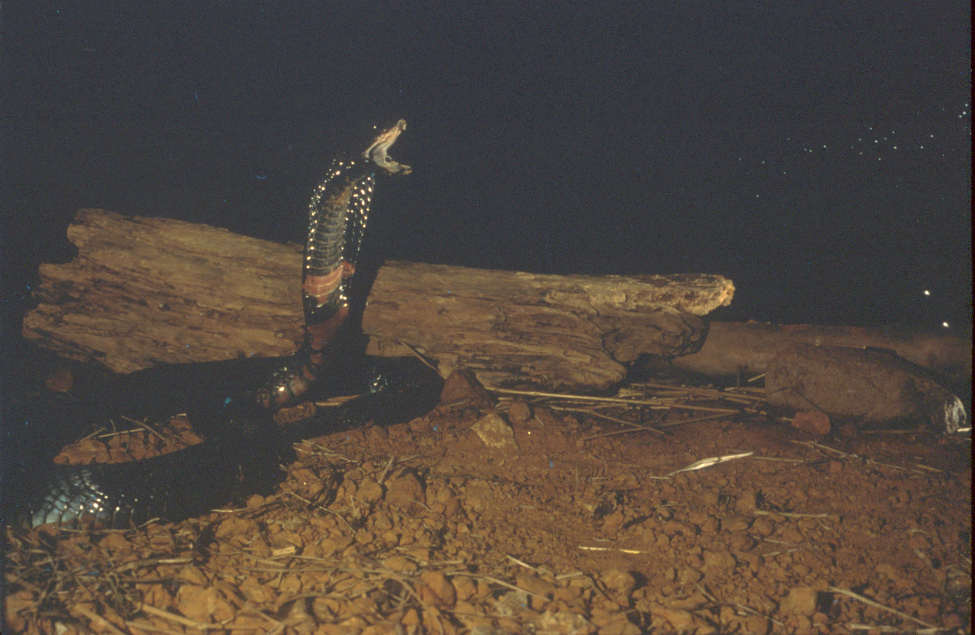

Slide 13
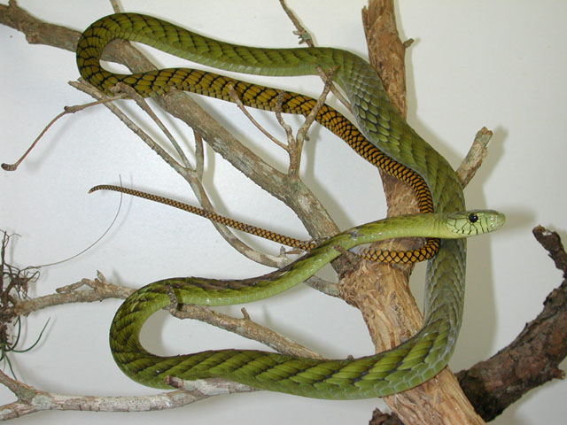
DENDROASPIS VIRIDIS= ELAPIDAE=PROTEROGLYPHE

Slide 14
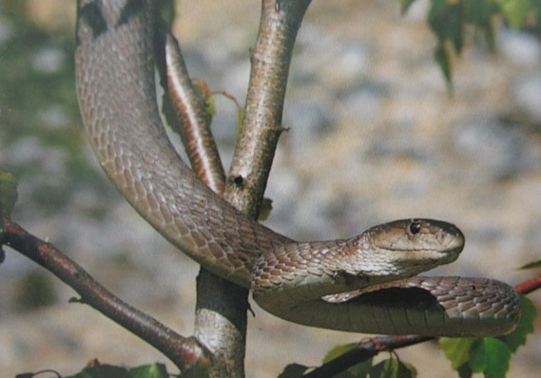
Dendroaspis polylepis : mamba noir ELAPIDAE=proteroglyphes

Slide 15
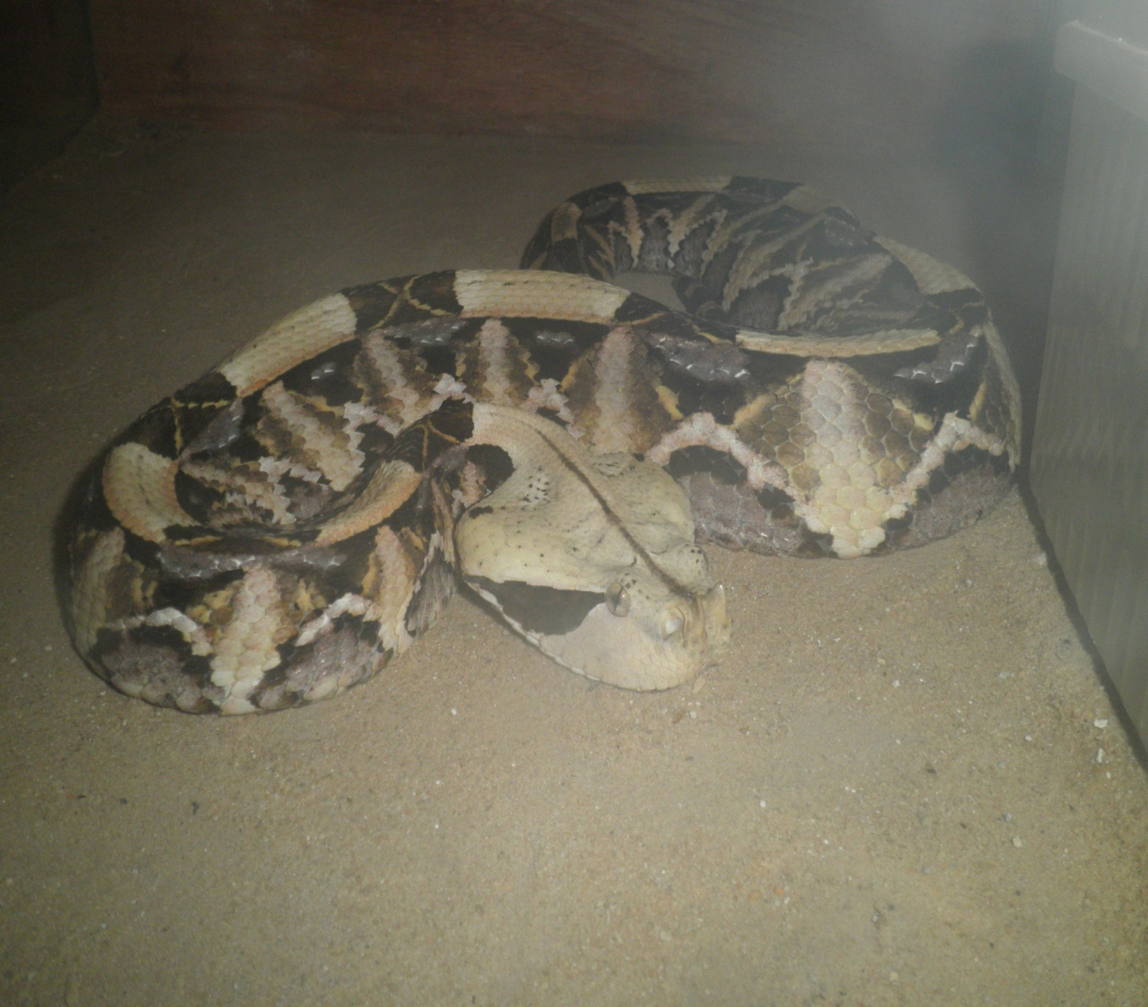
Bitis rhinoceros : vipère rhinocéros
VIPERIDAE=SOLENOGLYPHE = mixte

Slide 16
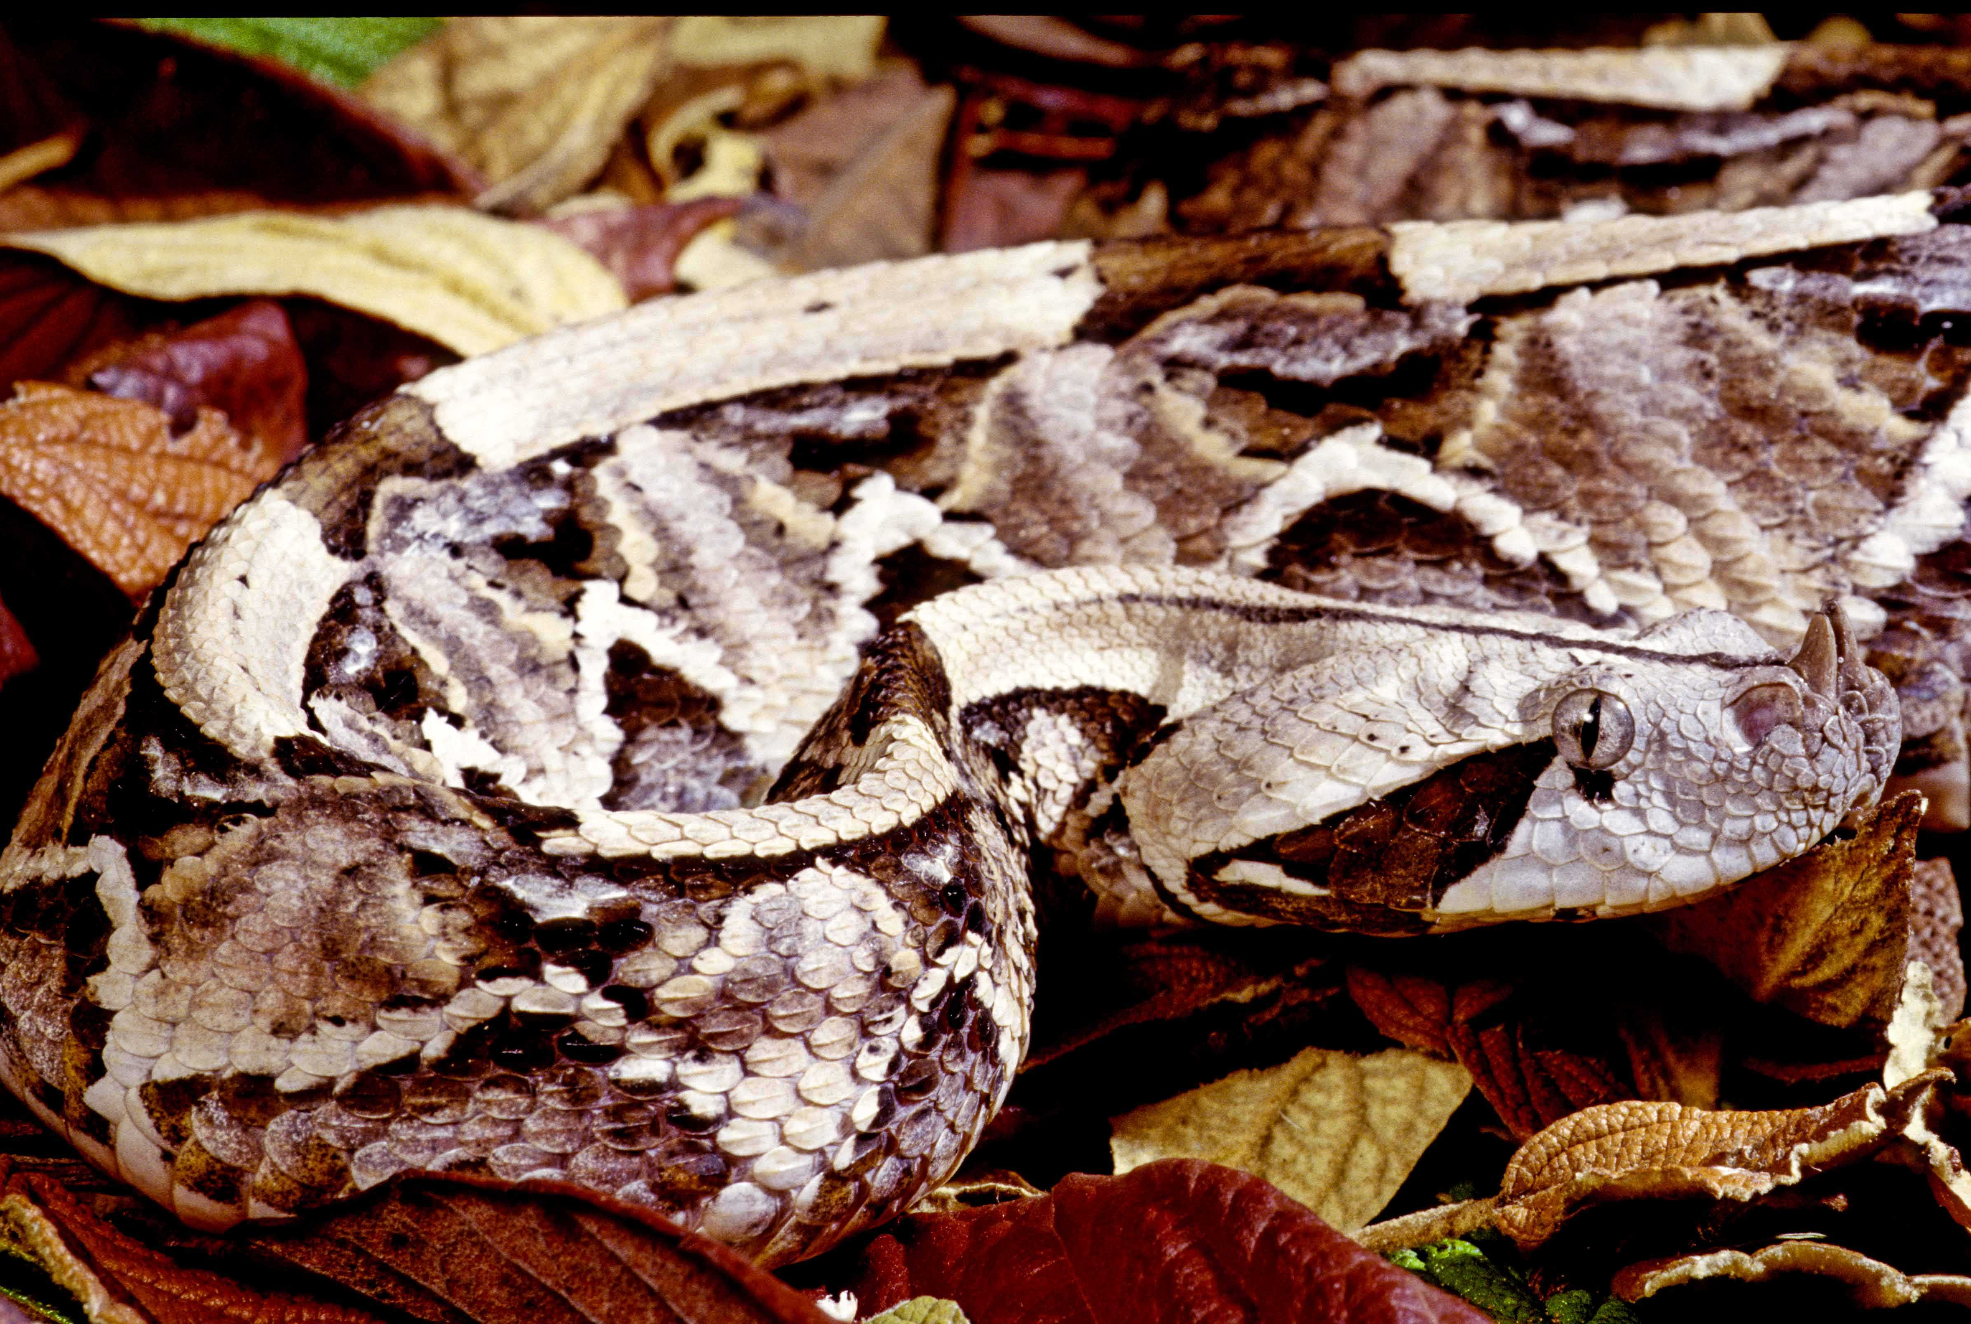

Slide 17
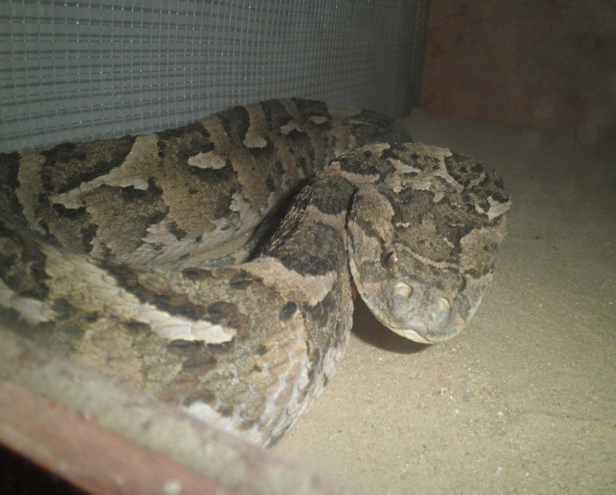
Bitis arietans : vipère heurtante
VIPERIDAE = Savane

Slide 18
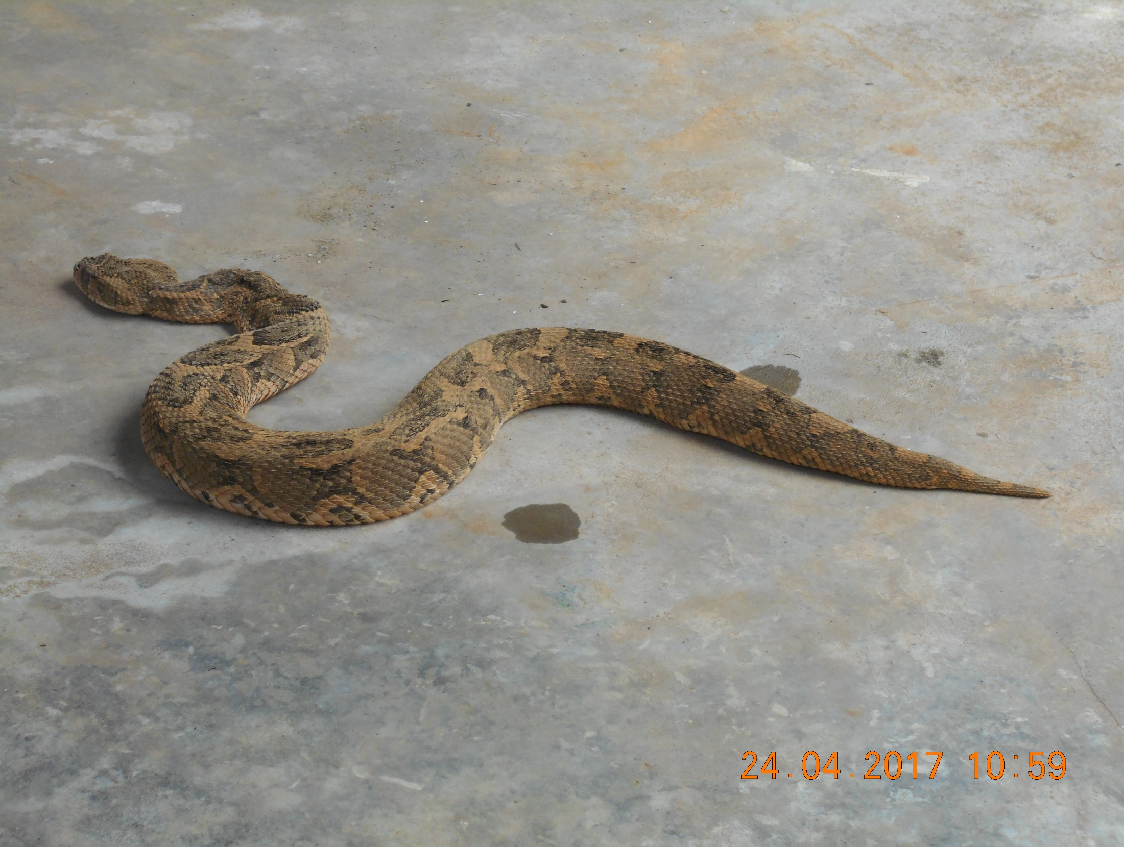

Slide 19
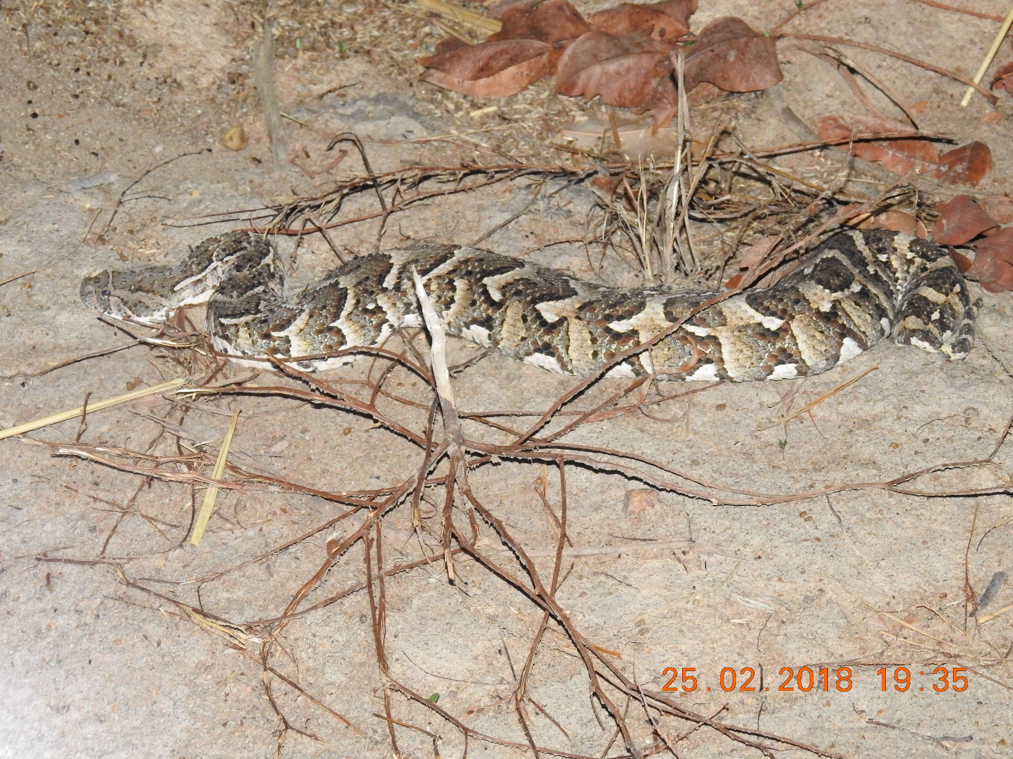

Slide 20
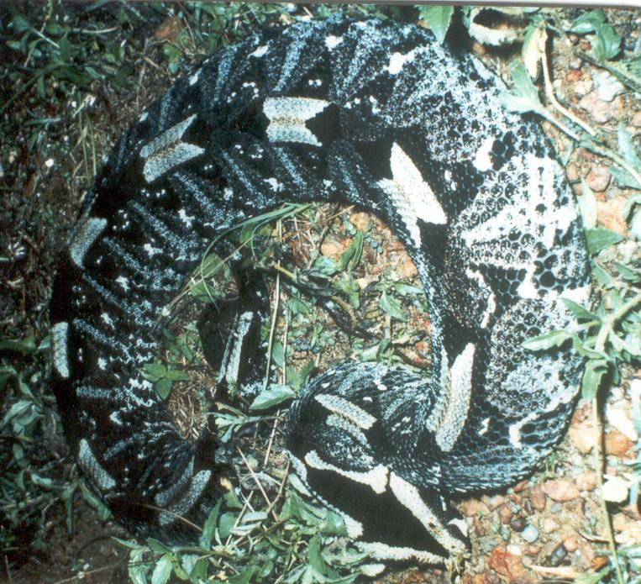
Bitis nasicornis : vipère cornue
VIPERIDAE=Solenoglyphe

Slide 21
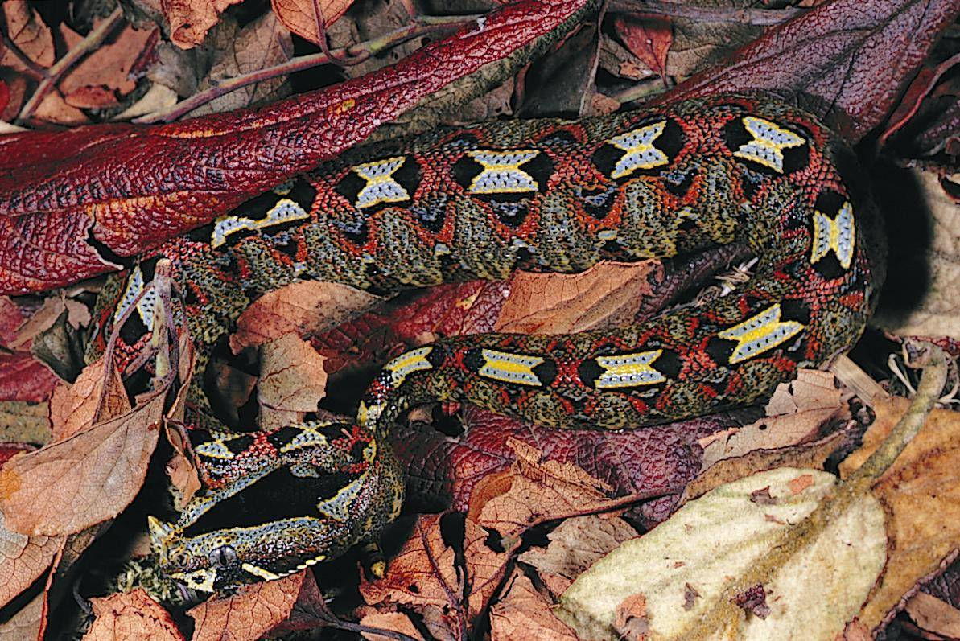

Slide 22
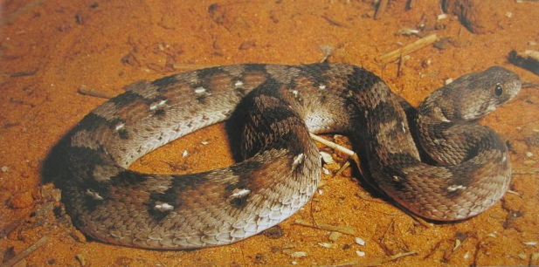
Echis ocellatus : Echide carénée
VIPERIDAE=Solenoglyphe =Savane

Slide 23
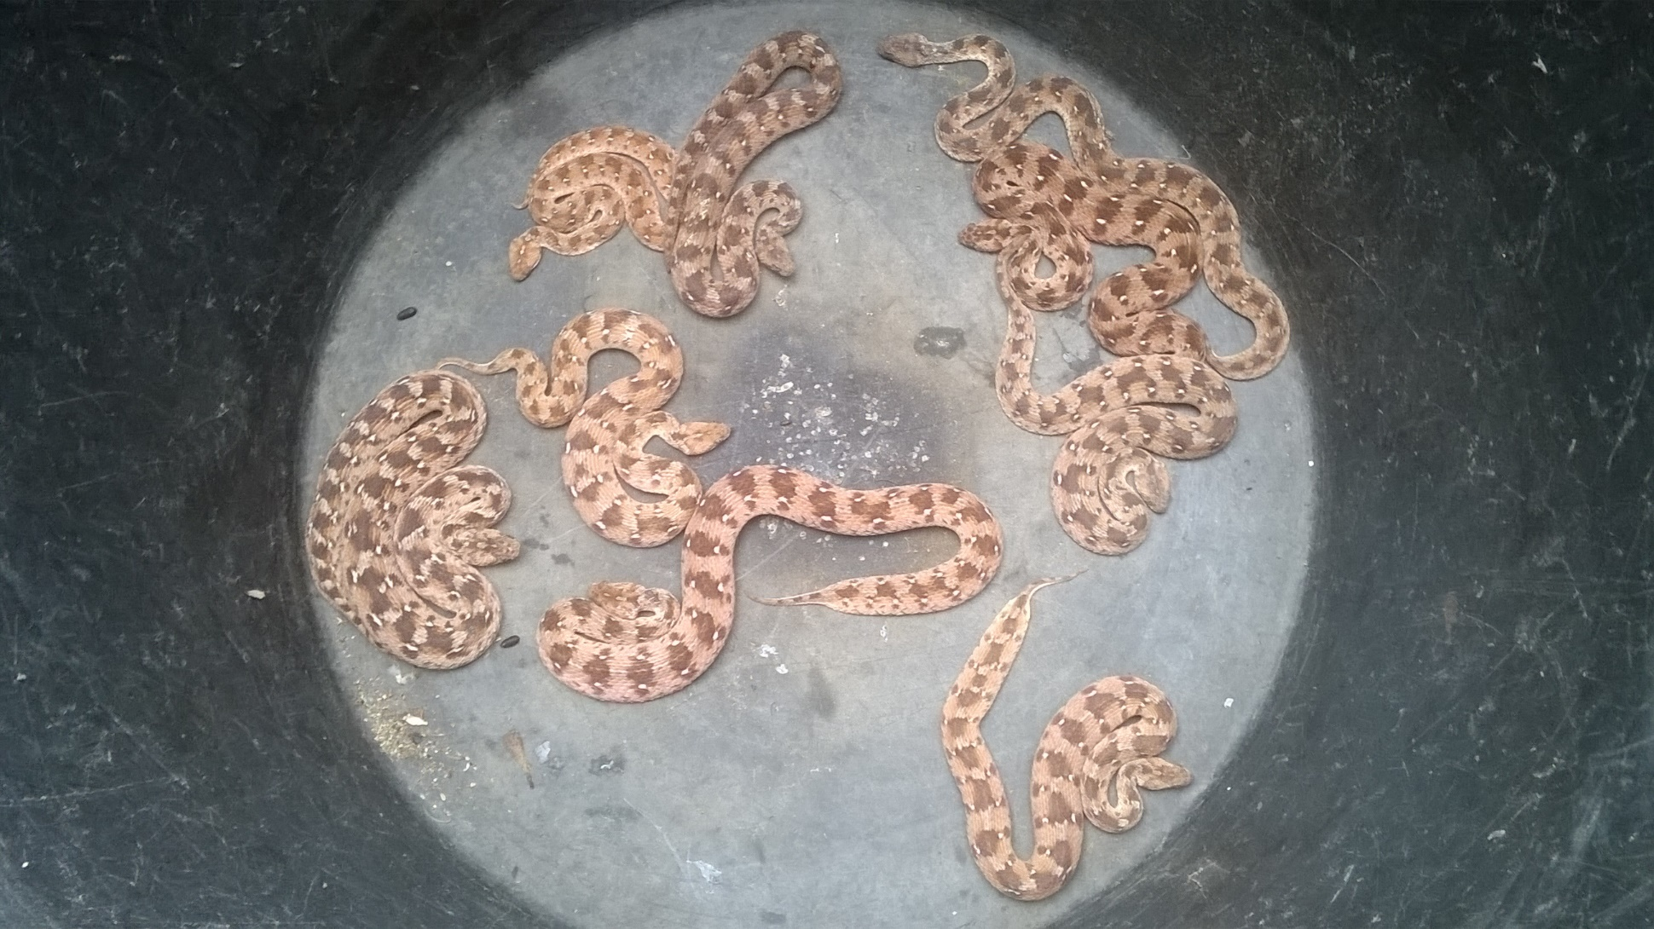

Slide 24
Intérêts des serpents
ECOLOGIQUE : débarrassent les cultures des rongeurs
MEDICALE : leurs venins contiennent des médicaments
NUTRITION : pythons et vipères servent de gibiers
ECONOMIQUE : leurs peaux sont utilisées en
maroquinerie (sacs et chaussures)

Slide 25
RECONNAISSANCE DES SERPENTS

Slide 26
PHOTOTEQUE DES SERPENTS DE
CÔTE D’IVOIRE
Dr. AKAFFOU Marc Hermann
Pharmacien- chercheur
Institut Pasteur de Côte d’Ivoire

Slide 27
Les non venimeux
53/101 ESPECES

Slide 28
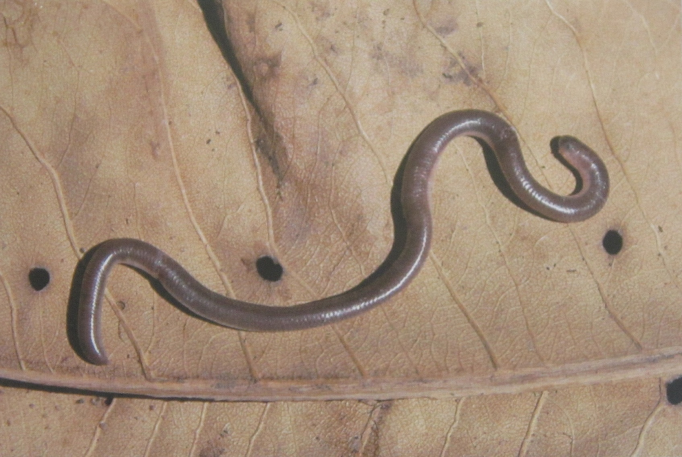
Leptotyphlops sp

Slide 29
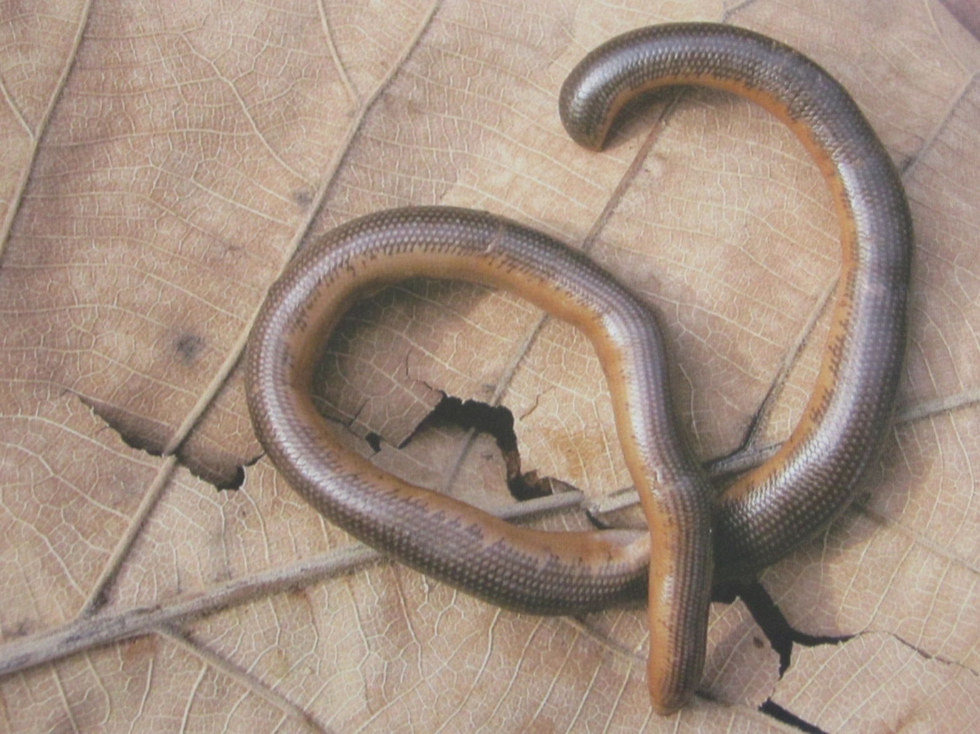
Typhlops punctatus ( serpent à deux tête)

Slide 30
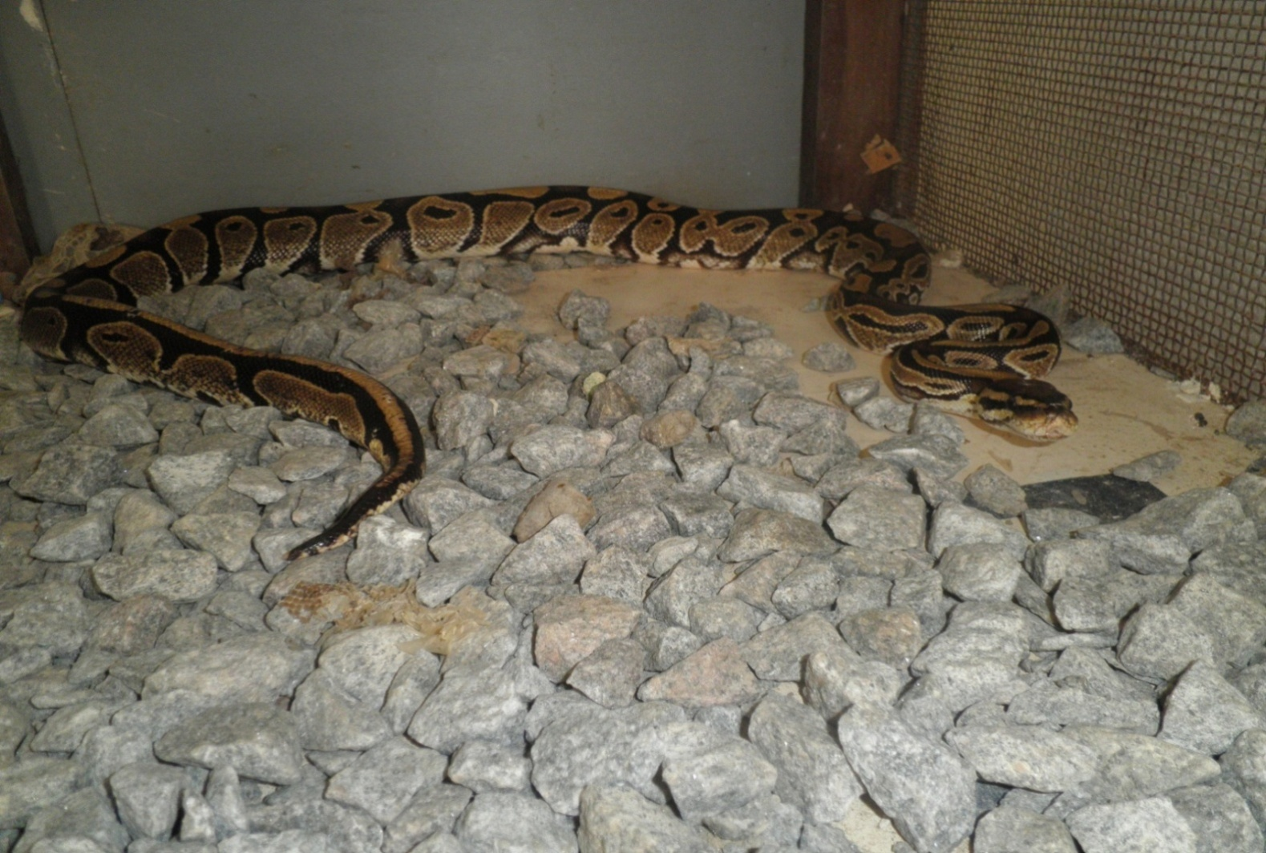
Python regius : le python royal Collection IPCI

Slide 31
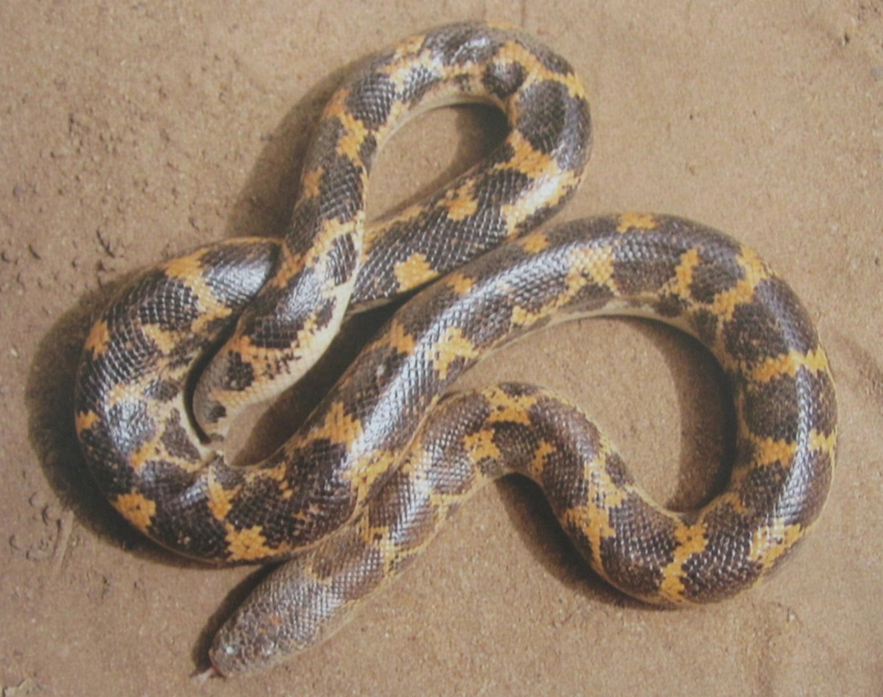
Gongylophis muelleri : le bois des sables

Slide 32
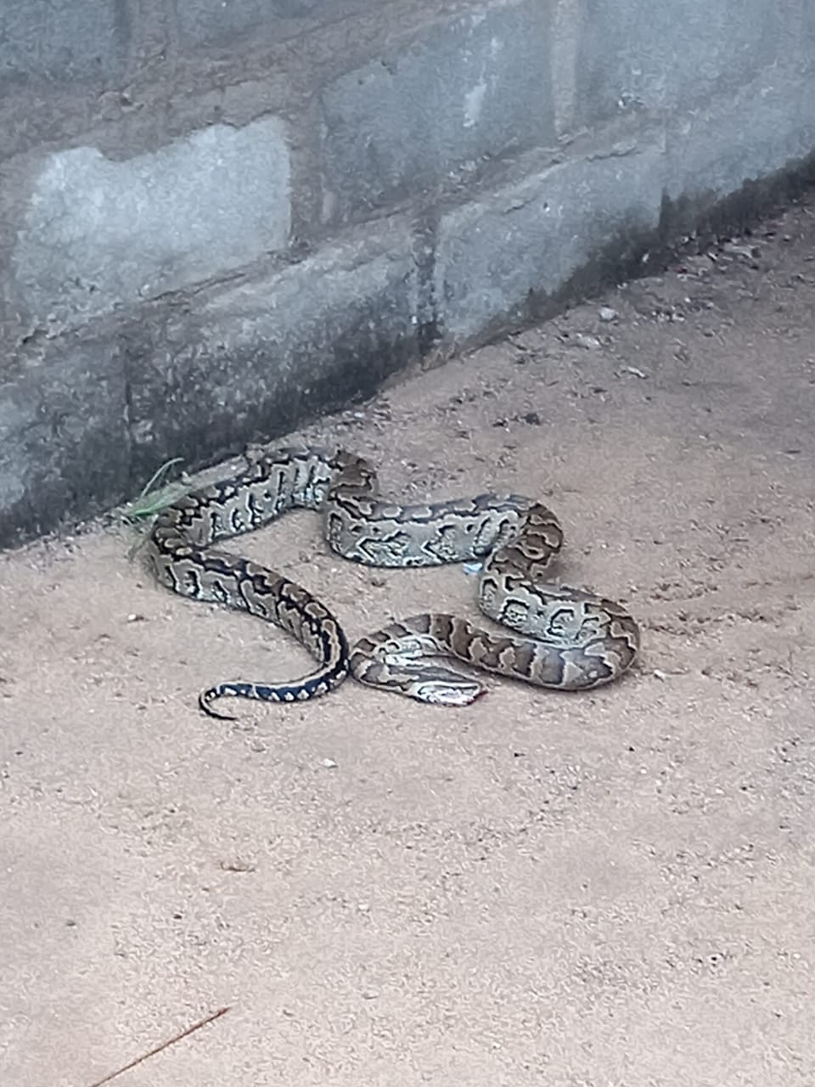
Python sebae : serpent boa Collection IPCI

Slide 33
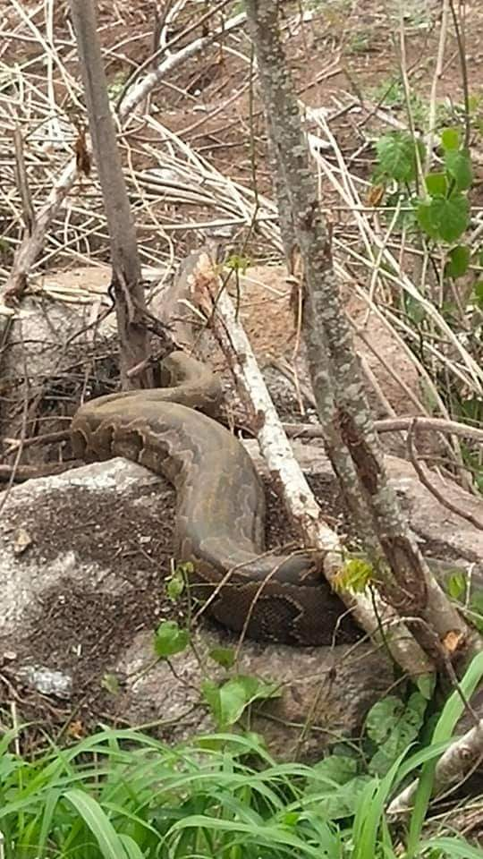

Slide 34
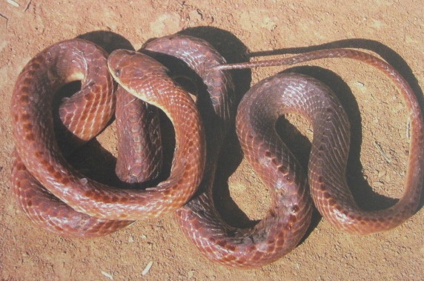
Gonionotophis grantii

Slide 35
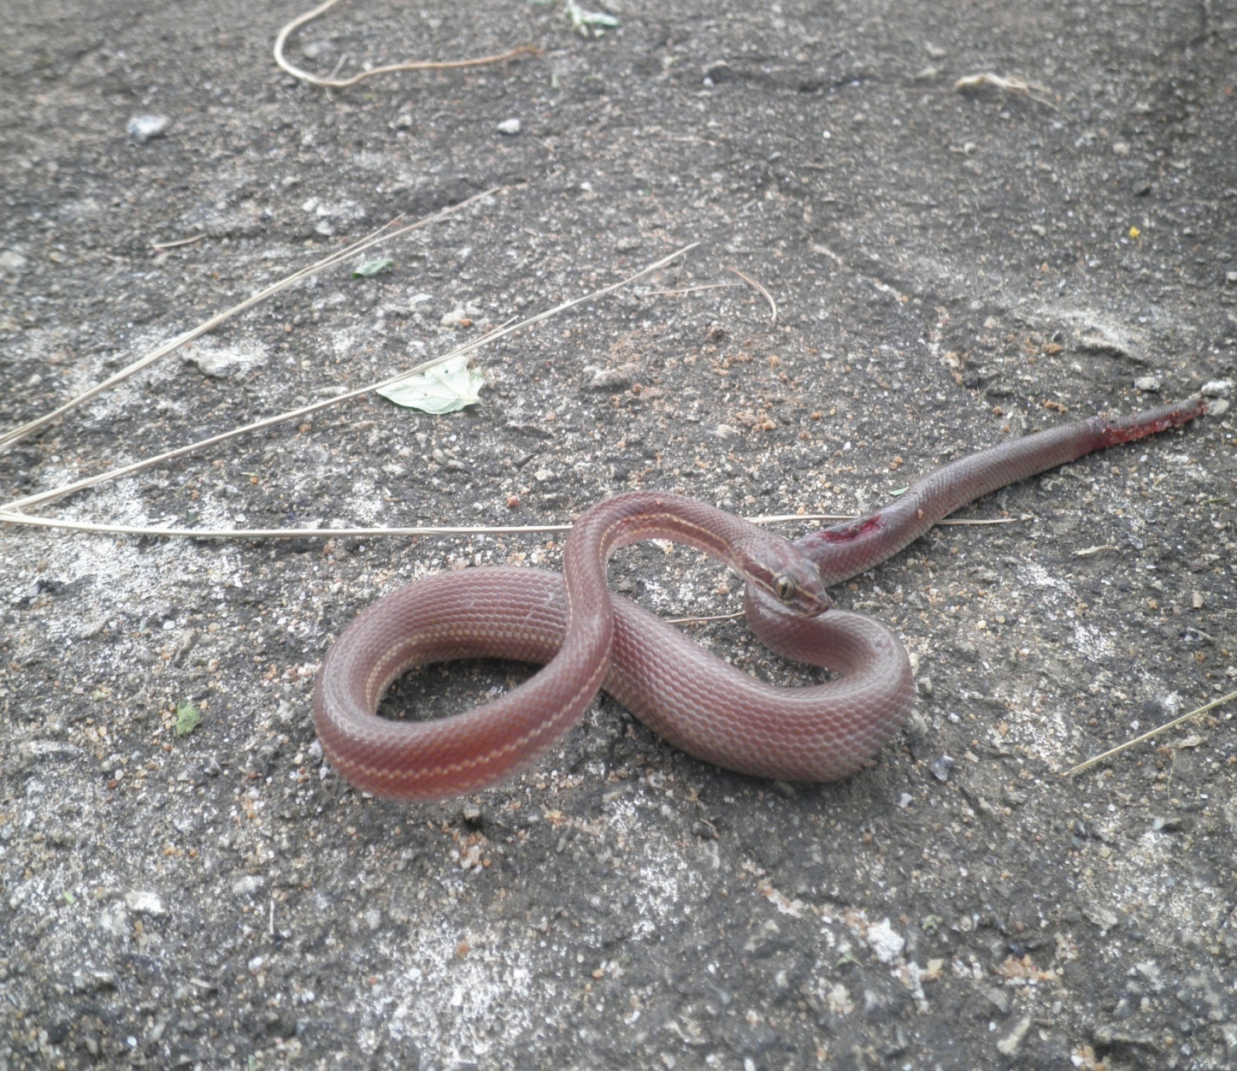
Lamprophis lineatus Collection IPCI

Slide 36
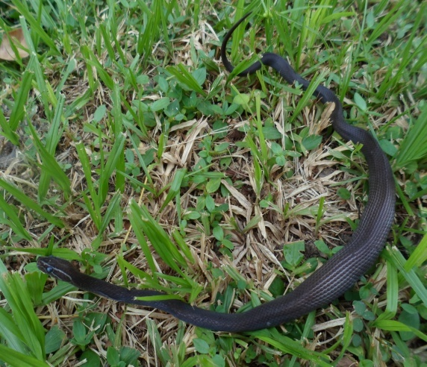
Lamprophis virgatus COLLECTION IPCI

Slide 37
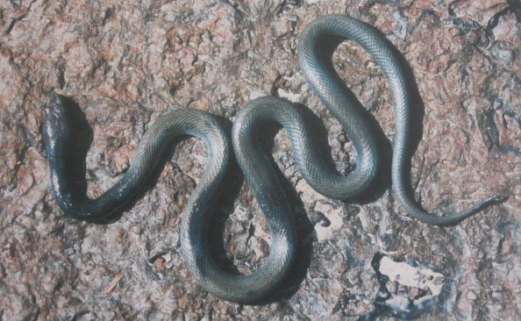
Lamprophis fuliginosis

Slide 38
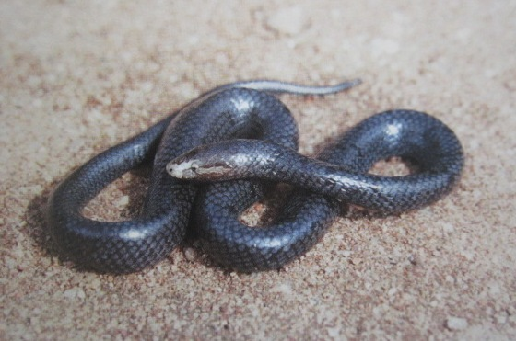
Lycophidion irroratum

Slide 39
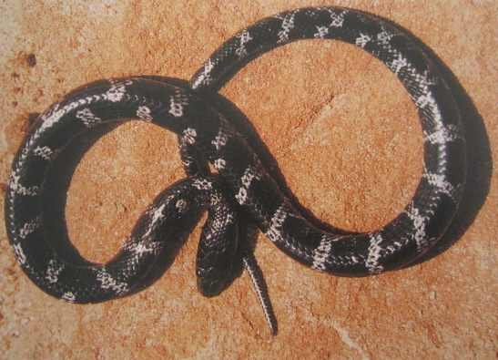
Lycophidion semicinctum

Slide 40
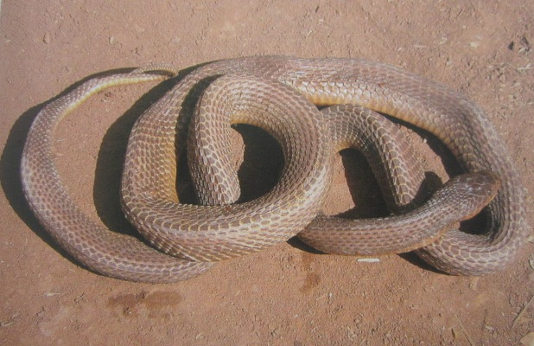
Mehelya crossi

Slide 41
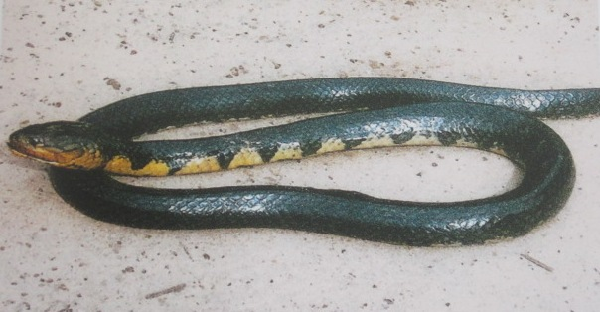
Grayia smythii

Slide 42
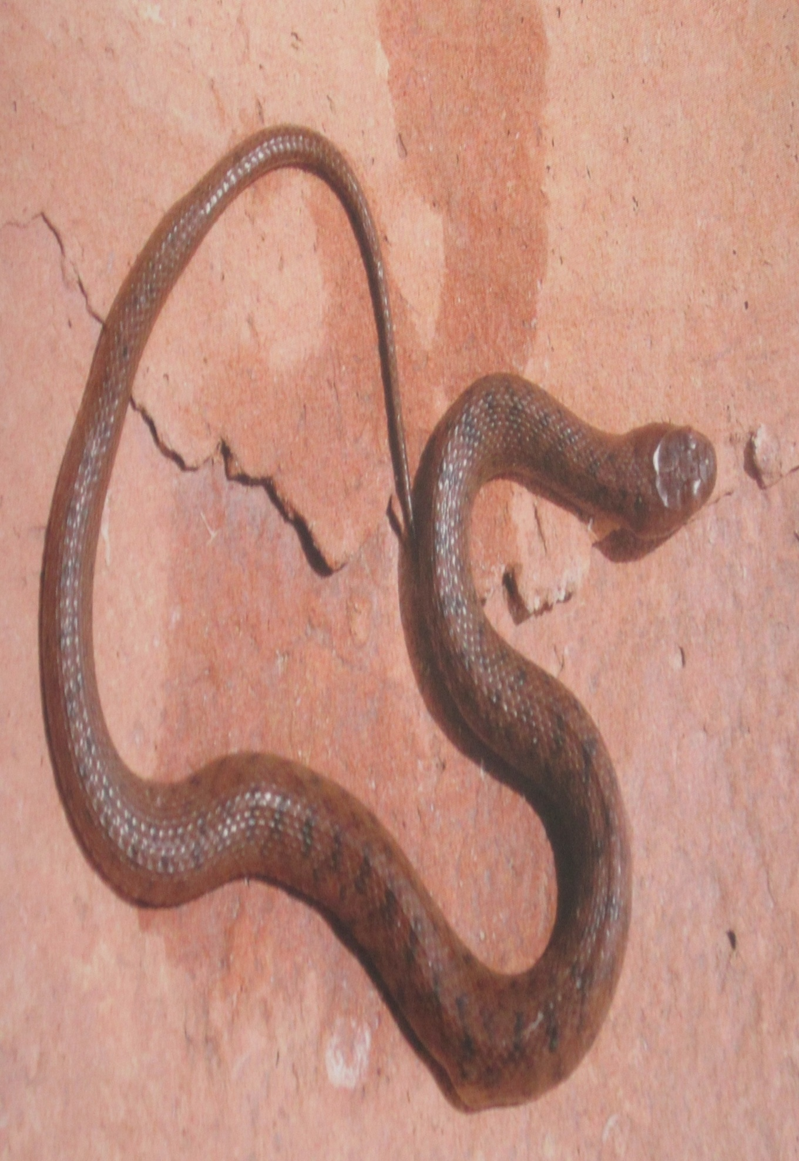
Afronatrix anoscopus : la couleuvre aquatique

Slide 43
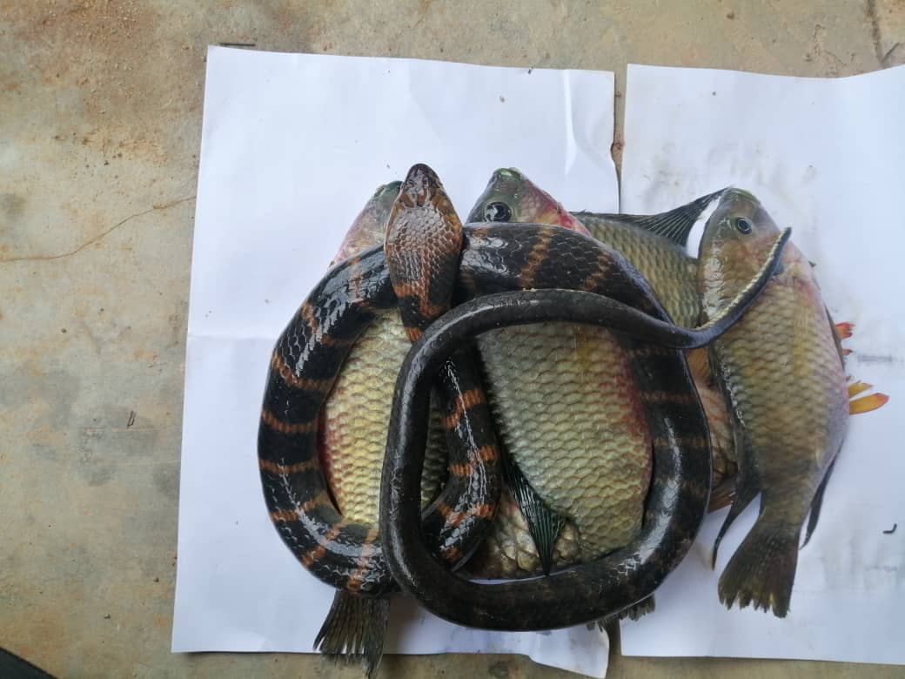
Afronatrix anoscopus

Slide 44
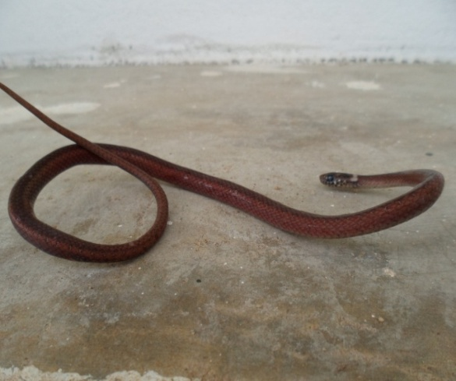
Natriciteres variegata : la couleuvre des marais COLLECTION IPCI

Slide 45
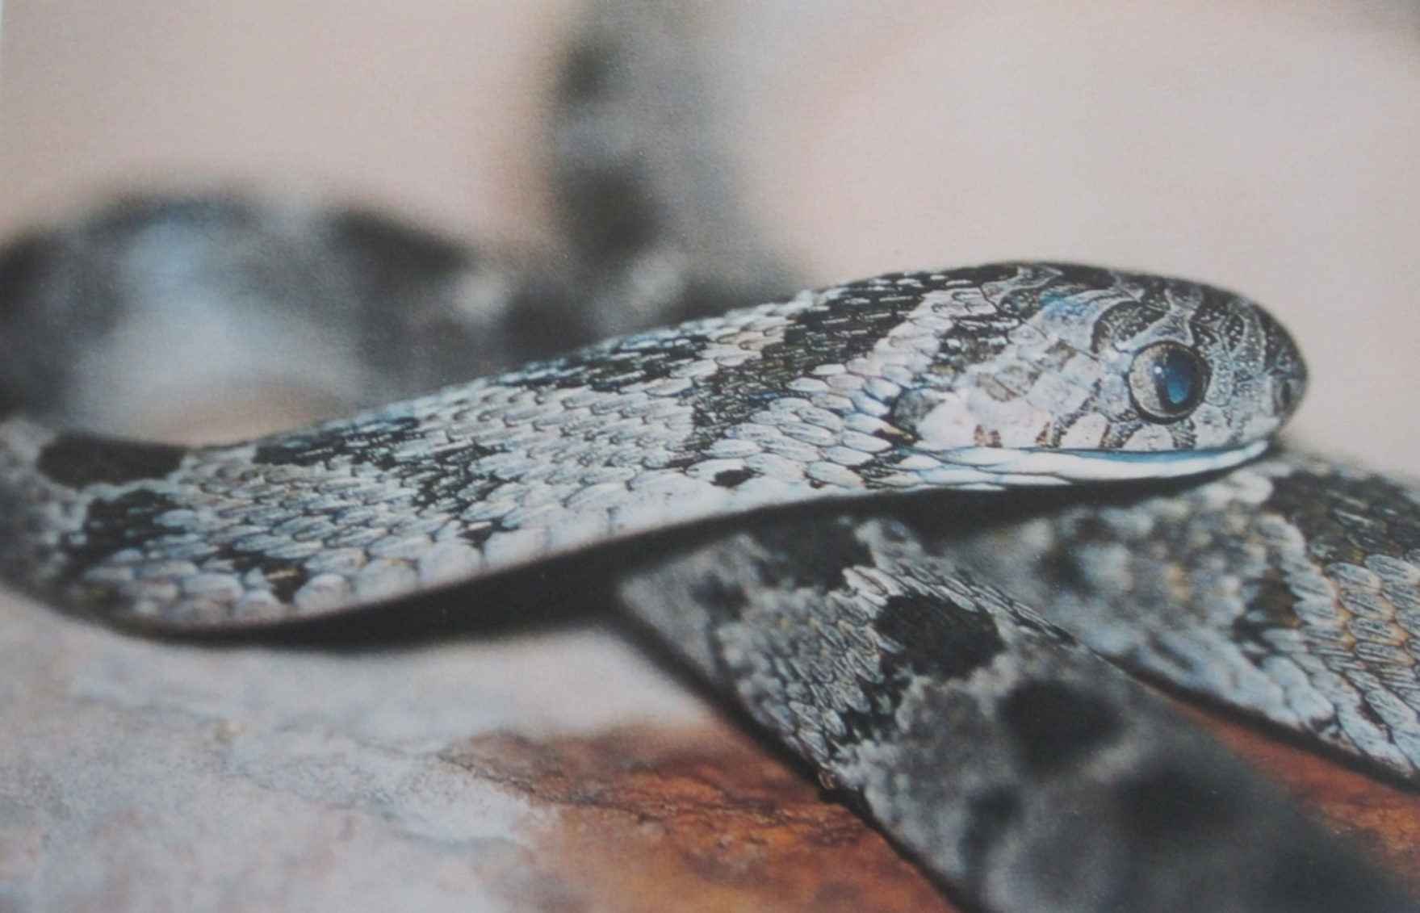
Dasypeltis sp : le serpent mangeur d’oeufs

Slide 46
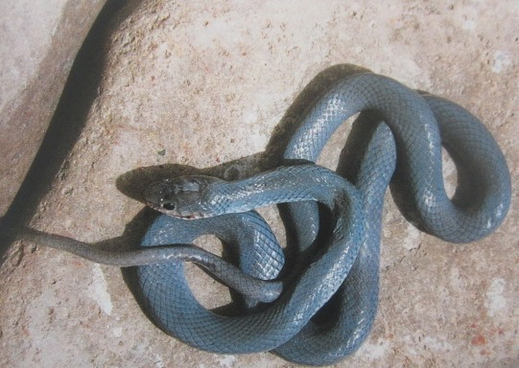
Meizodon coronatus

Slide 47
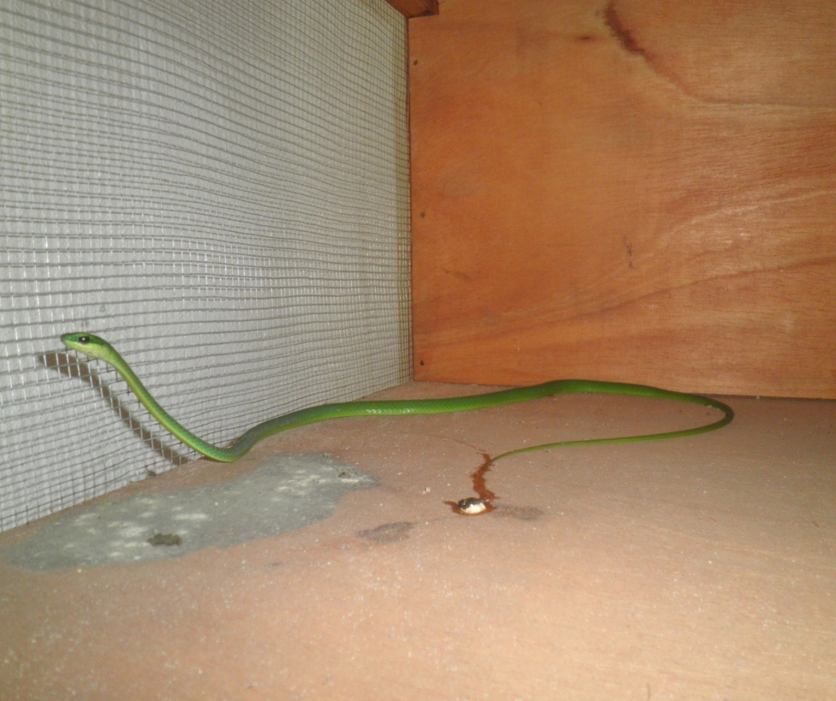
Hapsidophrys smaragdina : serpent des femmes COLLECTION IPCI

Slide 48
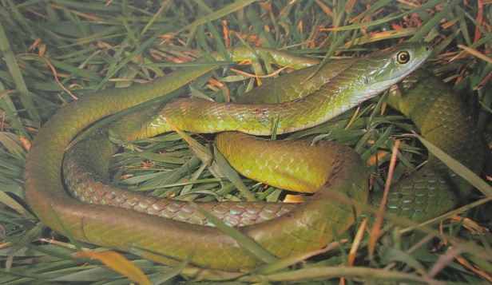
Philothamnus irregularis

Slide 49
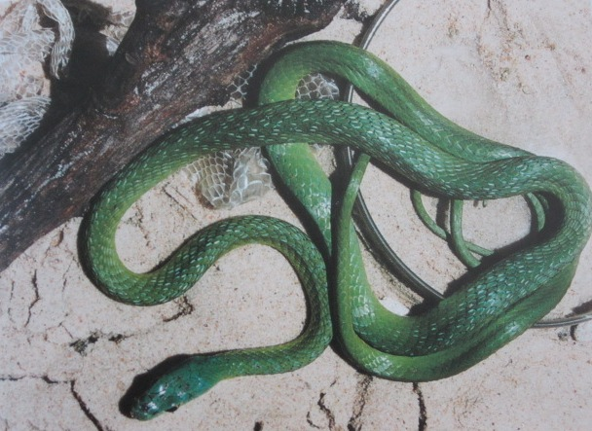
Philothamnus semivariegatus

Slide 50
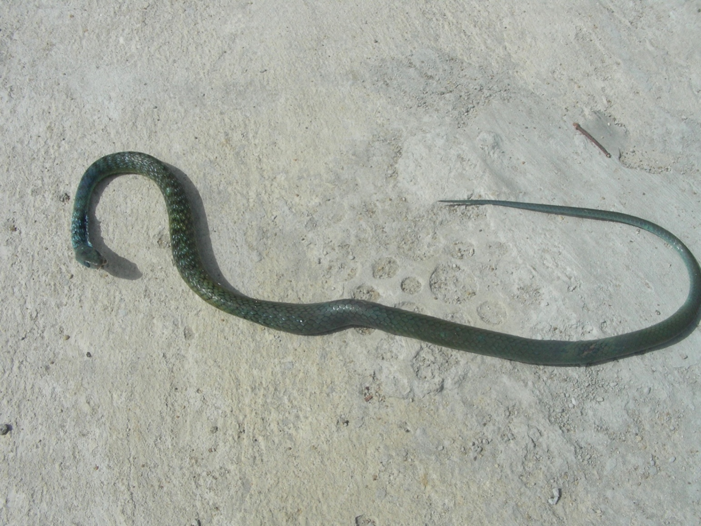
Philithamnus heterodermus COLLECTION IPCI

Slide 51
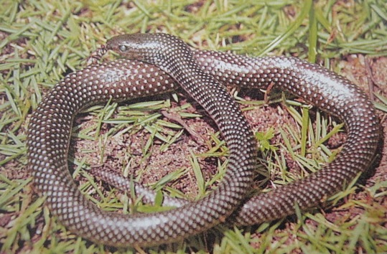
Prosymna Maleagris

Slide 52
LES VENIMEUX
48/ 102 ESPECES

Slide 53
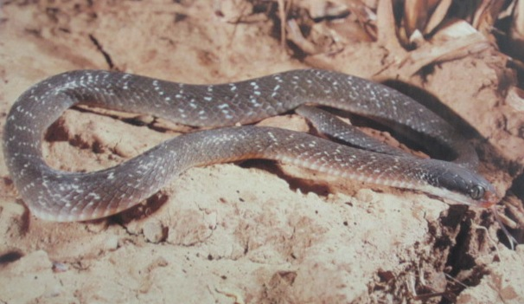
Crotaphopeltis hotamboeia

Slide 54
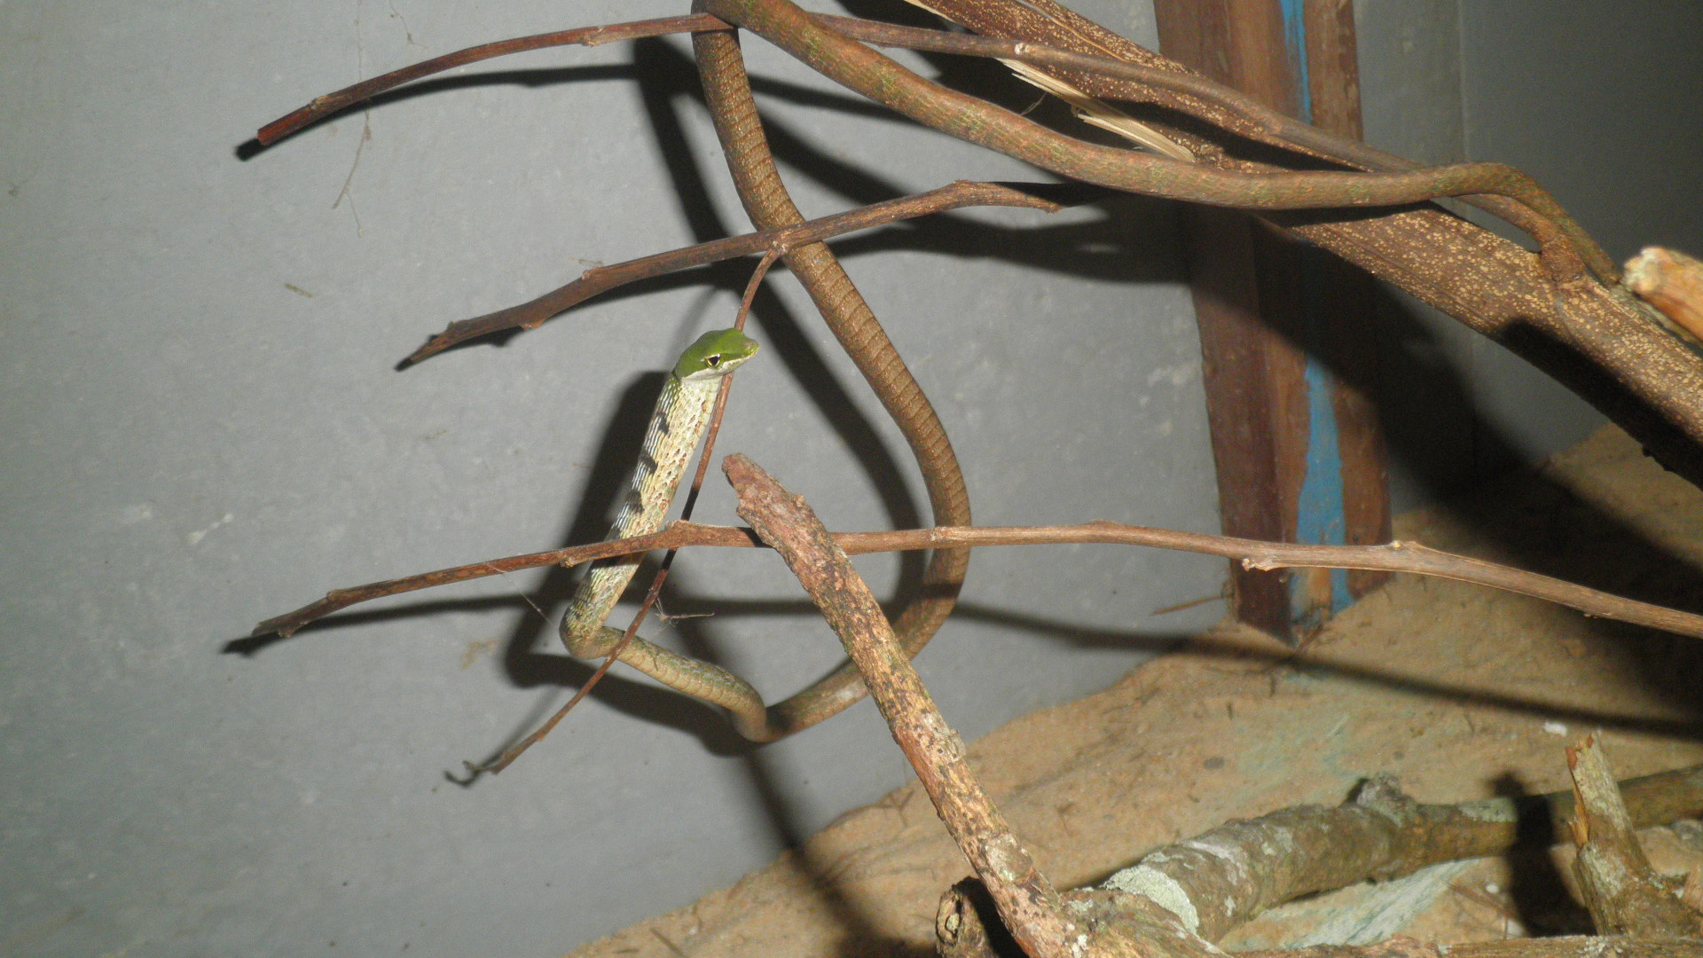
Thelotornis kirtlandii : serpent liane collection IPCI

Slide 55
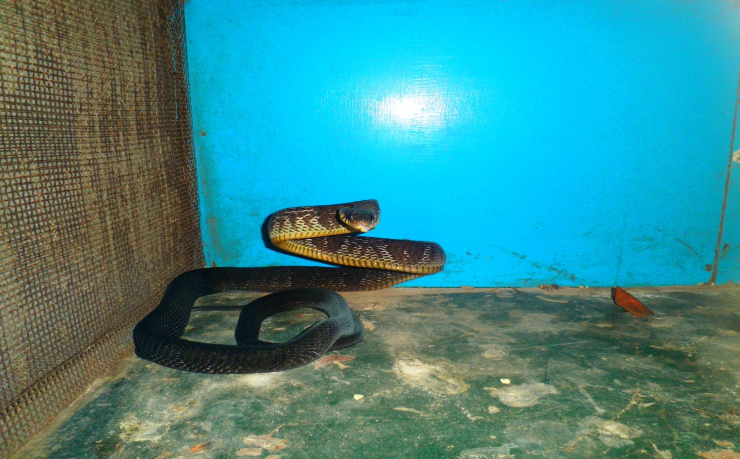
Toxicodryas blandingii COLLECTION IPCI

Slide 56
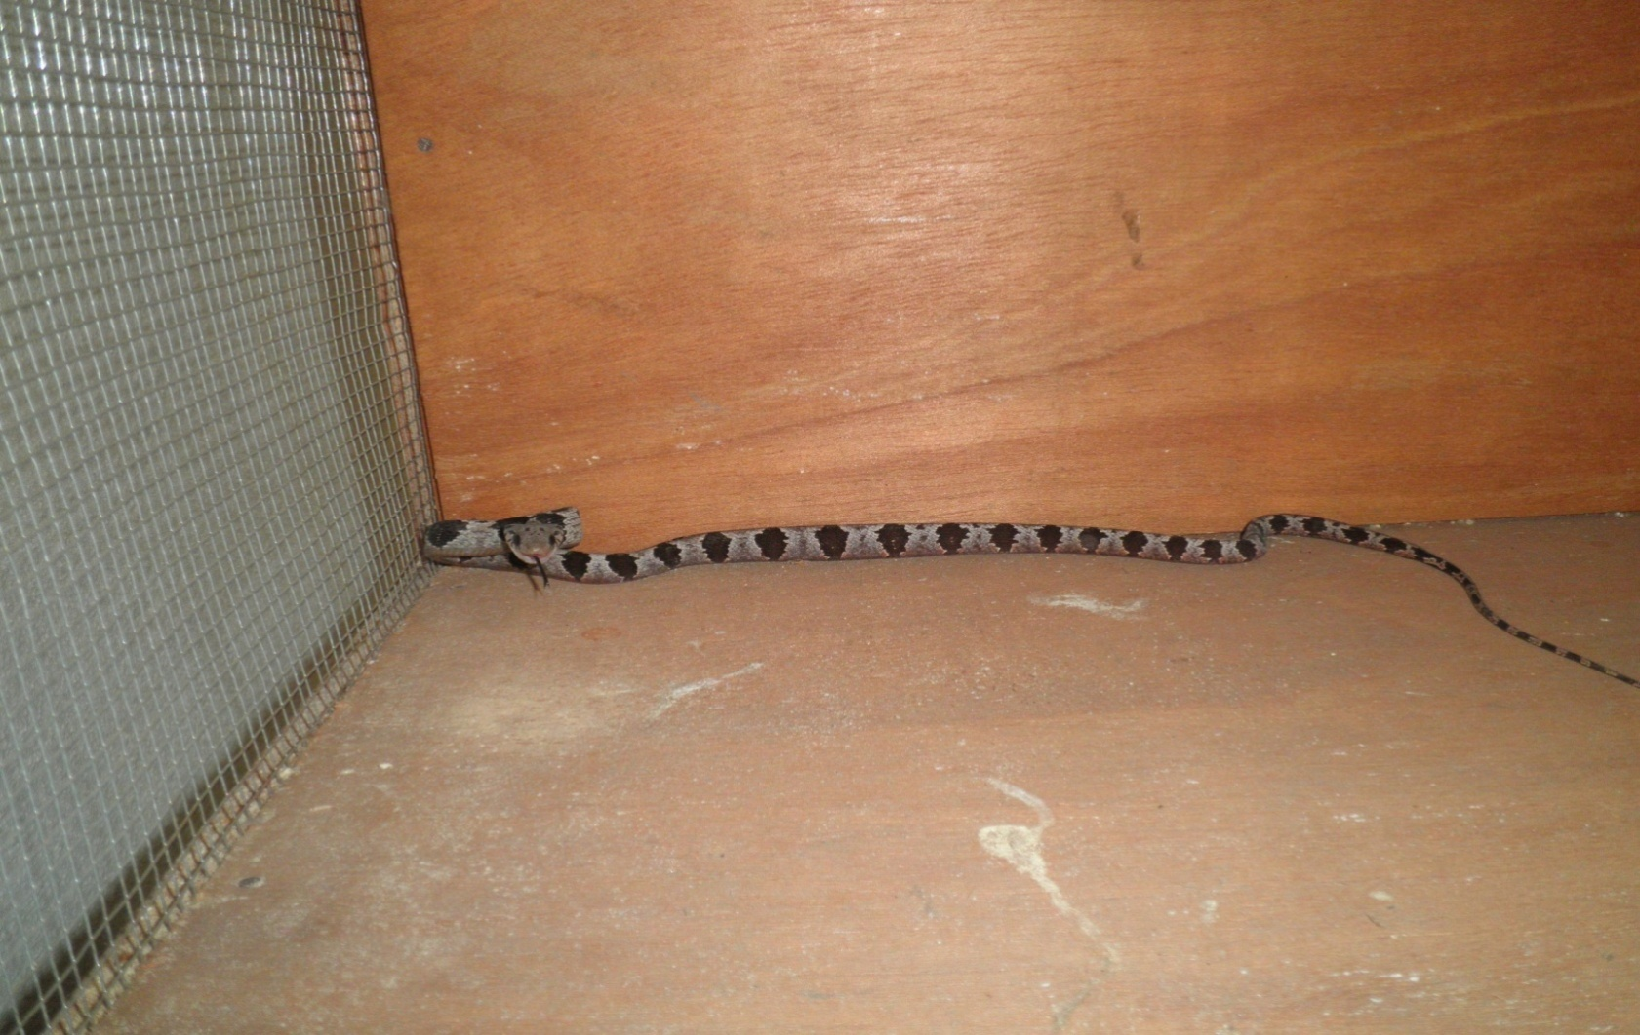
Toxicodryas pulverulenta COLLECTION IPCI

Slide 57
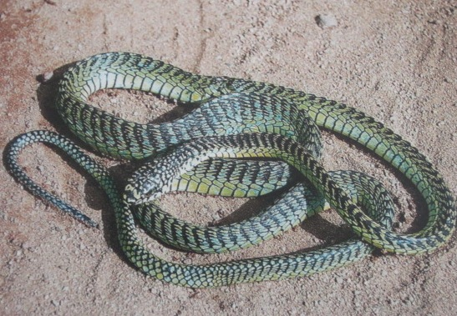
Dispholidus typus : le boosmlang

Slide 58
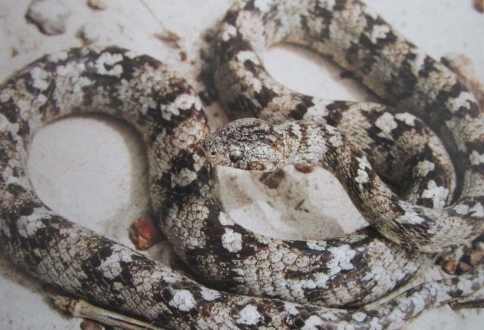
Telescopus variegatus

Slide 59
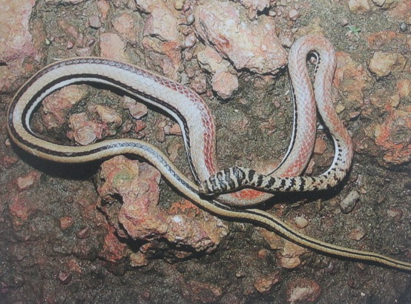
Dromophis praeornatus

Slide 60
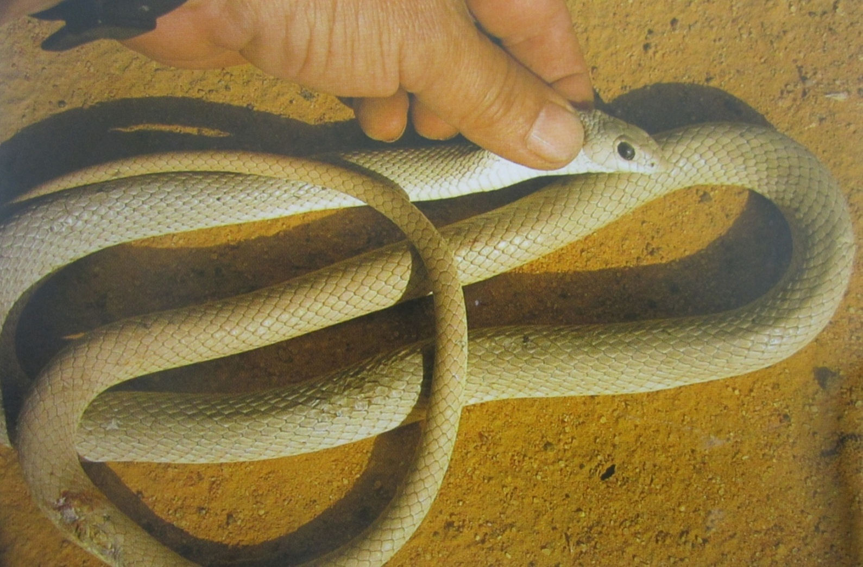
Rhamphiophis oxyrhycunchus

Slide 61
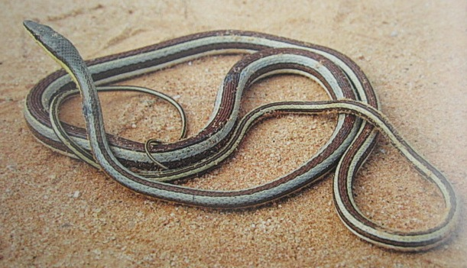
Psammophis elegans

Slide 62
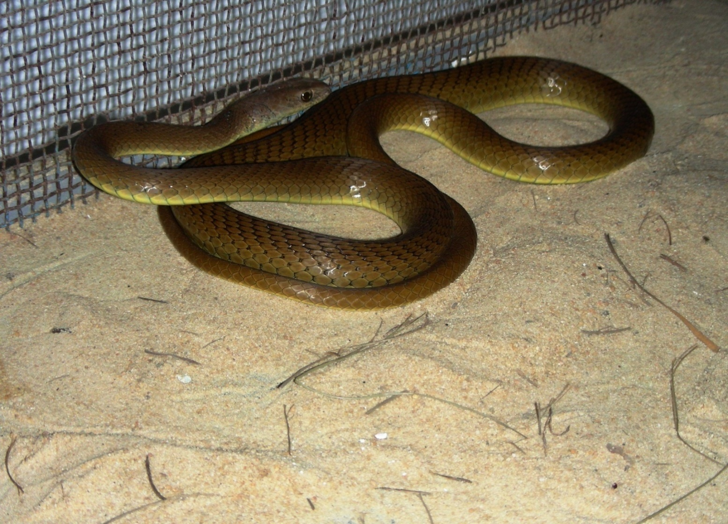
Psammophis phillipsii COLLECTION IPCI

Slide 63

Atractaspis aterrima

Slide 64

Atractaspis dahomeyensis

Slide 65

Polemon neuwiedi

Slide 66

Elapsoidea trapei

Slide 67
Naja melanoleuca : le cobra des forêts

Slide 68
Naja nigricollis : cobra cracheur

Slide 71
Dendroaspis polylepis : mamba noir

Slide 72
Bitis rhinoceros : vipère rhinocéros ou vipère du Gabon

Slide 74
Bitis arietans : vipère heurtante

Slide 77
Bitis nasicornis : vipère cornue

Slide 79
Echis ocellatus : Echide carénée

Slide 81

Atheris sp : la vipère des arbres COLLECTION IPCI

Slide 82
Echis ocellatus : echide carénée

Slide 83

Causus maculatus : la vipère des maisons COLLECTION IPCI

Slide 84
ARRETONS
DE LES TUER

Slide 85

Merci

